Slide 1
PERTEMUAN 3-4
IMPLIKASI PEMBANGUNAN & MODEL TEORI PEMBANGUNAN
Gerry Katon Mahendra, M.I.P.
Program Studi Administrasi Publik-FEISHum
Universitas ‘Aisyiyah Yogyakarta

Slide 2
Doa Mengawali Belajar
Kami ridho Allah SWT sebagai Tuhanku, Islam sebagai agamaku, dan Nabi Muhammad sebagai Nabi dan Rasul, Ya Allah, tambahkanlah kepadaku ilmu dan berikanlah aku kefahaman

Slide 3
Implikasi Pembangunan
Persoalan utama yang terjadi di negara berkembang adalah upaya pemerintah untuk menjadikan pembangunan ekonomi sebagai sumber legitimasi kekuasaan sehingga kemudian menjadi semacam ideologi yang tidak boleh diganggu gugat.
Inilah yang disebut gejala developmentalisme atau pembangunanisme yang justru menyengsarakan rakyat.
Pemerintah melakukan segala sesuatu demi pembangunan tanpa kontrol yang efektif dari masyarakat.
Pembangunan sebagai suatu public sphere (ranah publik) dimonopoli oleh negara yang cenderung bersikap represif.

Slide 4
Gejala ini tentu membawa berbagai dampak negatif bagi rakyat Indonesia.
Pertama, pembangunan hanya memperhatikan target pencapaian angka pertumbuhan ekonomi dan mengabaikan sama sekali aspek distribusi demi pemerataan dan keadilan sosial. Kesenjangan sosial terjadi antara Jawa dan luar Jawa, kota dan desa, kaya dan miskin, sektor industri (modern) dan sektor pertanian (tradisional).

Slide 5
Kedua, pembangunan mengorbankan pelestarian lingkungan hidup. Penerapan ilmu dan teknologi modern dalam eksploitasi sumber daya alam menyebabkan kerusakan lingkungan dan marjinalisasi penduduk setempat. Gejala ini sudah terjadi di Kalimantan pada umumnya.
Ketiga, hak-hak sipil dan politik rakyat dikorbankan demi terciptanya stabilitas politik negara dan suksesnya program pembangunan pemerintah.
Keempat, berkembangnya mental easy going di kalangan penguasa dimana mereka dengan mudah meningkatkan utang luar negeri sebagai sumber pendanaan pembangunan tanpa mempertimbangkan beban bagi rakyat dalam mengembalikan uang tersebut. Utang luar negeri bahkan disebut sebagai pendapatan pembangunan dalam APBN.

Slide 6
Kelima, korupsi merajalela terutama antara penguasa dengan pengusaha karena kolaborasi keduanya menjadi syarat mutlak bagi pertumbuhan ekonomi.
Keenam, semakin memudarnya kreativitas dan inisiatif bangsa Indonesia untuk memikirkan pembangunan yang lebih bersifat mandiri. Atau dengan kata lain, telah muncul mental ketergantungan. Hal ini terutama sangat dirasakan ketika pemerintah dan rakyat Indonesia hendak mengakhiri kerjasama dengan IMF.

Slide 7
Ketujuh, pemerintah cenderung menggunakan pendekatan keamanan terhadap setiap upaya yang ingin menggagalkan pembangunan nasional dan mengganggu stabilitas nasional. Pendekatan keamanan ini sudah digunakan untuk menindas gerakan separatis di Aceh dan Papua.

Slide 8
Alternatif Pembangunan Berkelanjutan
Pembangunan berkelanjutan adalah upaya manusia untuk memperbaiki mutu kehidupan dengan tetap berusaha tidak melampaui ekosistem pendukung kehidupannya. Dewasa ini masalah pembangunan berkelanjutan telah dijadikan sebagai isu penting yang perlu terus disosialisasikan di tengah masyarakat.
Pembangunan berkelanjutan (Emil Salim, 1990) bertujuan meningkatkan kesejahteraan masyarakat, untuk memenuhi kebutuhan dan aspirasi manusia.

Slide 9
Pembangunan yang berkelanjutan pada hakikatnya ditujukan untuk mencari pemerataan pembangunan antargenerasi di masa kini maupun masa mendatang.
Menurut KLH (1990) pembangunan, yang pada dasarnya lebih berorientasi ekonomi, dapat diukur keberlanjutannya berdasarkan tiga kriteria. Yaitu: (1) Tidak ada pemborosan penggunaan sumber daya alam atau depletion of natural resources; (2) Tidak ada polusi dan dampak lingkungan lainnya; (3) Kegiatannya harus dapat meningkatkan useable resources ataupun replaceable resource.

Slide 10
MODEL TEORI PEMBANGUNAN

Slide 11
Teori Harold-Domar
Untuk memacu pertumbuhan ekonomi, dibutuhkan investasi baru yang merupakan tambahan neto terhadap modal.
Diasumsikan hubungan ekonomi langsung antara besarnya modal dengan GNP total, jika dibutuhkan modal sebesar US$3 untuk menghasilkan US$1 dari GNP maka hal itu berarti bahwa setiap tambahan neto terhadap modal dalam bentuk investasi baru akan menghasilkan kenaikan arus output nasional atau GNP.
Agar dapat tumbuh dengan pesat, maka setiap perekonomian haruslah menabung dan menginvestasikan sebanyak mungkin bagian dari GNP-nya. Semakin banyak yang dapat ditabung dan kemudian diinvestasikan, maka laju pertumbuhan ekonominya akan semakin cepat.

Slide 12
Teori Rosenstein-Rodan
Pada 1943, Rosenstein-Rodan menulis artikel tentang ”Problems of Industrialisation of Eastern and South-Eastern Europe”. Dalam teori yang kemudian dikenal dengan ”Big Push Model”, dia menekankan perlunya rencana dan program aksi dengan investasi skala besar untuk mempercepat industrialisasi di negara-negara Eropa Timur dan Tenggara.
Saat itu memang negara-negara di kawasan tersebut sangat terbelakang yaitu perekonomian yang tidak stabil sehingga penghasilan dengan pengeluaran masyarakat tidak seimbang dan masih mengandalkan surplus tenaga kerja yang terutama bekerja di sektor pertanian.

Slide 13
Dengan adanya masalah ini maka Rosenstein-Rodan berpendapat bahwa teori Big Push (dorongan yang besar) yang harus dilakukan untuk mengatasi ketertinggalan dengan daerah lain dengan memanfaatkan dampak jaringan kerja sama antardaerah melalui economies of scale and scope dan keluar dari perangkap keseimbangan yang rendah.

Slide 14
Teori Solow
Model pertumbuhan ekonomi yang dikemukakan oleh Solow sering dikenal sebagai model pertumbuhan ekonomi neoklasik.
Dalam teorinya, Solow menjelaskan bahwa investasi, tabungan, pertumbuhan penduduk, serta teknologi berpengaruh terhadap tingkat perekonomian dan pertumbuhannya

Slide 15
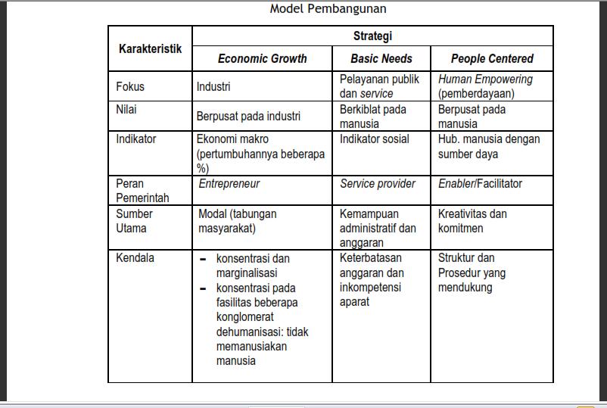
Bagan Model Pembangunan

Slide 16
Doa Penutup Belajar
Ya Allah Tunjukkanlah kepada kami kebenaran sehinggga kami dapat mengikutinya Dan tunjukkanlah kepada kami kejelekan sehingga kami dapat menjauhinya

